Slide 1
Знамените личности у парламенту
Гимназија „Светозар Марковић“ НИш

Slide 2
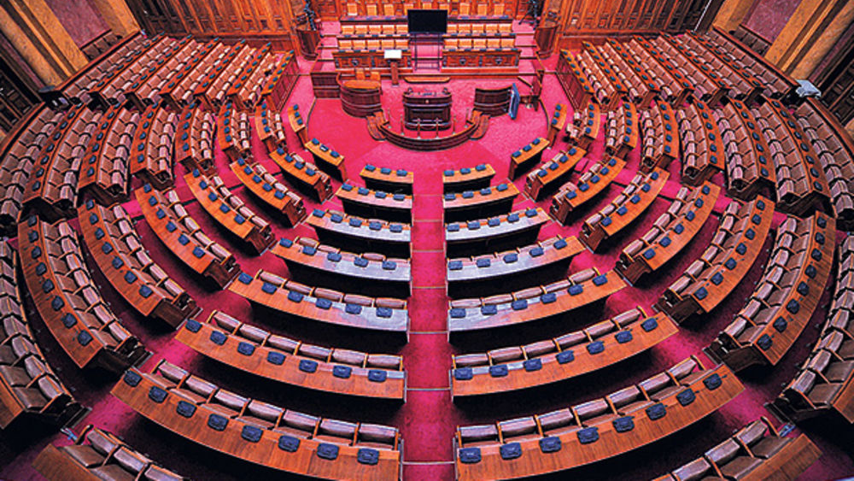

Шта је то парламентаризам?
Парламентаризам или парламентарна демократија је систем демократског управљања државом (или подређеним ентитетом) где извршна власт црпи свој демократски легитимитет из своје способности да управља поверењем законодавне власти, обично парламента, а такође је одговорна том парламенту . У парламентарном систему, шеф државе је обично особа која се разликује од шефа владе. То је у супротности са председничким системом, где је шеф државе често такође шеф владе и, што је најважније, извршна власт не извлачи демократски легитимитет из законодавне власти. У парламентарним системима имамо и скупштине на нижим нивоима организације територије, што се у нашем случају види код покрајинске и градске скупштине.

Slide 3

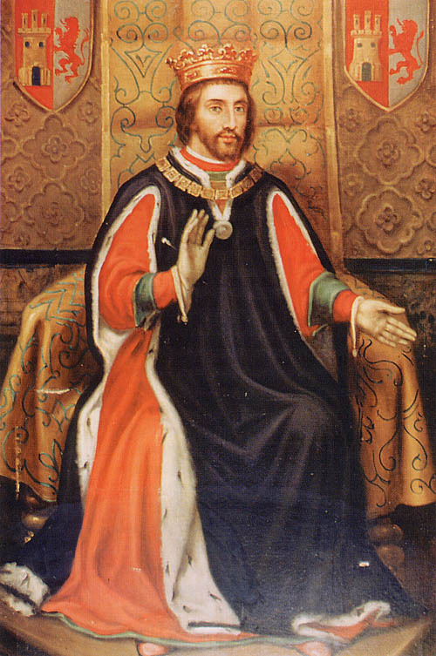
Почеци парламентаризма
Први парламенти датирају у Европи у средњем веку: тачније 1188. Алфонсо X, краљ Леона (Шпанија) сазвао је три државе у Леонску унију. Рани пример парламентарне владе развио се у данашњој Холандији и Белгији за време холандске револуције (1581), када су суверене, законодавне и извршне власти државе Холандије преузеле од монарха, шпанског краља Филипа ИИ. Савремени концепт парламентарне власти појавио се у Краљевини Велике Британије између 1707-1800.

Slide 4
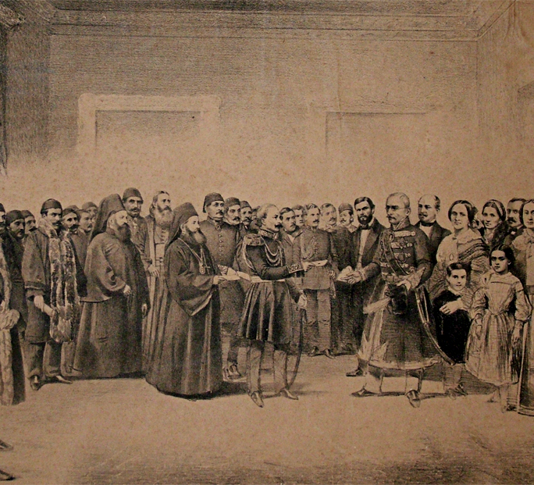
Почетак парламентарлизма у србији
Први закон о народној скупштини Србије донет је 28. октобра 1858. године . На основу њега сазвана је Светоандрејска народна скупштина, одржана од 30. новембра 1858. до 31. јануара 1859. године у Београду. Тиме је озакоњена установа народне скупштине и ударен темељ представничког система у Србији.
Од почетка 19. века до 1858. године одржаване су обичајне народне скупштине. Сазивали су их кнез или Савет када су налазили за потребно. Одржаване су и за време Првог и Другог српског устанка 1804-1815 ("устаничке народне скупштине"). Учесници скупштина, сем у ретким случајевима, нису били бирани од народа већ су позивани од кнеза или Савета. Обичајне скупштине одржаване су готово увек под ведрим небом. Присуствовало им је и по неколико хиљада људи. На једној од њих, Сретењској, донет је 2. фебруара 1835. први српски устав - Сретењски устав. Почетком септембра 1842. уставобранитељи на челу с Томом Вучићем-Перишићем, збацили су уз помоћ скупштине кнеза Михаила и на његово место довели Александра Карађорђевића. Шеснаест година касније, на Светоандрејској скупштини, извршили су династички преврат и вратили Обреновиће.

Slide 5
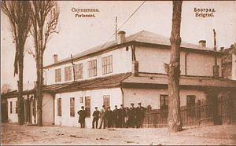
ПАРЛАМЕНТАРИЗAМ
У ПЕРИОДУ
1858-1918
У Србији од 1858 до 1914, парламент се одржавао на 1, 3 или 4 године, зависно од устава, који је био на снази у том тренутку. Године 1888. донет је Радикалски устав, који је за разлику од назива био један од најлибералнијих у Европе, јер је донесен без уплитања монарха. Тим уставом је омогућено формирање странака и њихово учешће у борби за власт. Тада су формиране три странке: Либерална, Напредна и Народна радикална странка. Због одржавања сваких неколико година, сваки пут се бирао нови председник парламента. Најчешће бирани председници скупштине били су: Андра Николић (девет пута) и Живко Карабиберовић (осам пута).

Slide 6
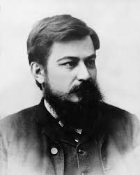
Андра НИколић
Андра Николић рођен је 5. октобара 1853, а преминуо у Паризу 28. септембар 1918. Био је српски правник, књижевник, историчар књижевности и политичар. Био је министар просвете, министар иностраних послова, министар правде, државни саветник и председник Народне скупштине (1909—1918). Током 1887. био је секретар министарства просвете, а 1887. и 1888. постављен је за владинога посланика у Народној скупштини. Члан Државног савета постао је 1890. и на том месту био је до 1894. Био је више пута министар. Први пут био је министар просвете у влади Саве Грујића и онда одмах у влади Николе Пашића (13. мај 1890—21. август 1892). Након тога био је министар иностраних послова и министар правде у влади Лазара Докића (13. април—5. децембар 1893). Министар просвете је био и у владама Ђорђа Симића (29. децембар 1896—23. октобар 1897), Николе Пашића (10. децембар 1904—29. мај 1905) и затим у влади Николе Пашића и Петра Велимировића од 30. април 1906. до 24. фебруара 1909. Он је као министар просвете спровео 1905. претварање Велике школе у Универзитет у Београду. Био је и министар иностраних дела у влади Саве Грујића од 4. октобра 1903. до 2. фебруара 1904. Посланик у Паризу био је 1901. Пред Први светски рат у српској политици било је утицајно, радикалско и "кумовско тројство" које су чинили: Лазар Пачу, Андра Николић и Стојан Протић. Место председника Народне скупштине држао је од 14. октобра 1909. све до 25. фебруара 1918, када је због болести поднео оставку. Као председник Народне скупштине истакао се стишавањем и смиривањем узбурканих парламентарних страсти. Уважавајући парламентаризам својом умереношћу и тактом успешно је смиривао размирице у унутрашњој политици.

Slide 7
Парламентаризам у краљевини
Народну скупштину су састављали посланици које је народ бирао општим, једнаким, непосредним и тајним гласањем, са представништвом мањина. На сваких 40.000 становника бирао се по један посланик. Мандат Народне скупштине је трајао четири године. Народна скупштина се састајала у Београду у редован сазив сваке године 20. октобра, ако пре тога није краљевим указом сазвана у ванредан сазив. Ако би у случају рата престоница била измештена, Народна скупштина се састајала у месту привремене престонице. Народна скупштина је прегледала сама пуномоћства својих чланова и одлучивала о њима. Прописивала је себи пословник и за сваки сазив из своје средине бирала своје часништво.[Бирачко право је имао сваки држављанин по рођењу или прирођењу, ако је навршио 21 годину. Официри, активни и неактивни, као и подофицири и војници под заставом, нису могли вршити бирачко право нити бити бирани. Закон је решавао о женском праву гласа. За народног посланика је могао бити изабран само онај који је имао бирачко право, без обзира да ли је уведен у бирачки списак. Морао је испуњавати следеће услове: да је држављанин по рођењу или прирођењу Краљевине Срба, Хрвата и Словенаца,[да је навршио 30 година и да говори и пише народним језиком. Народни посланици нису могу бити у исто време државни лиферанти или државни предузимачи. Полицијски, финансијски и шумарски чиновници, као и чиновници аграрне реформе, нису се могли кандидовати осим ако су то престали бити годину дана пре расписа избора. Министри (активни и на располагању) и професори универзитета могли су се кандидовати, и ако би били изабрани задржавали су свој положај.

Slide 8
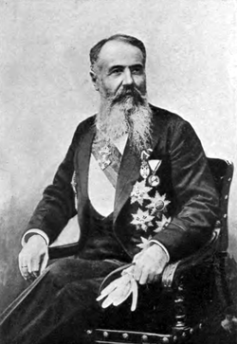
Никола пашић
Никола П. Пашић (Зајечар, 6/18. децембар 1845 — Београд, 10. децембар 1926) био је српски и југословенски политичар, дугогодишњи председник владе Краљевине Србије и Краљевине Срба, Хрвата и Словенаца, оснивач и вођа Народне радикалне странке. Као члан Народне радикалне странке био је и посланик. Пашић се школовао у Швајцарској, где је дошао под утицај идеја Светозара Марковића. Био је велики противник краља Милана Обреновића. После неуспешне Тимочке буне емигрирао је у Бугарску, а у Србију се вратио тек након што је помилован после абдикације краља Милана. Био је премијер Србије од 1891. до 1892. и посланик у Русији. Из политике се повукао након Ивањданског атентата на бившег краља Милана, а политици се вратио након доласка на престо краља Петра Карађорђевића. До Првог светског рата био је премијер Србије у 4 наврата. Током његових мандата Србија изашла као победник у Царинском рату са Аустроугарском, Балканским ратовима и у Првом светском рату. У својој политици ослањао се на Русију, а после Октобарске револуције на Француску. Учествовао је у стварању југословенске државе, коју је заступао на мировној конференцији у Версају. Од 1921. до 28. јула 1924. и од 6. новембра 1924. до 1926. био је премијер Краљевине Срба, Хрвата и Словенаца. Може се слободно рећи да је Никола Пашић политичар са највећим ауторитетом и утицајем у другој половини 19. и првој половини 20. века. Добио је више одликовања међу којима су високи руски Орден Белог орла са брилијантима, руски Орден Светог Александра Невског, румунски Орден Карола, турски Орден Османлије и Орден Карађорђеве звезде.

Slide 9
Парламентаризам у краљевини југославији
Народна скупштина Краљевине Југославије је била доњи дом Народног представништва Краљевине Југославије. Горњи дом је био Сенат. Народну скупштину су састављали народни посланици које је народ слободно бирао општим, једнаким и непосредним гласањем. Народна скупштина се бирала на четири године. Мандат народног посланика је могао престати и раније у случајевима које је предвиђао изборни закон. Сваки народни посланик је представљао цео народ. Народна скупштина се сазивала краљевим указом у престоници Београду у редован сазив сваке године двадесетог октобра. Сама је прегледала пуномоћства својих чланова и одлучивала о њима. Бирала је за сваки сазив из своје средине своје часништво (председништво). Бирачко право је имао сваки држављанин по рођењу или прирођењу, ако је навршио двадесет и једну годину старости. Активни официри, подофицири и војници под заставом нису могли вршити бирачко право нити бити бирани. О женском праву гласа је решавао закон. Бирачко право би привремено губили: који су осуђени на робију (тамницу) или затвор дужи од годину дана док се не би повратили у права, који су осуђени на губитак часних права за време док траје та казна, који су под стециштем, који су под старатељством и који су пресудом изгубили бирачко право због изборних кривица. За народног посланика је могао бити изабран само онај који има бирачко право, без обзира је ли уведен у бирачки списак. Од сваког су се посланика тражили ови услови: да је држављанин по рођењу или прирођењу Краљевине Југославије, да је навршио 30 година старости и да говори и пише народним језиком. Губитак бирачког права би значио губитак мандата народног посланика. Народни посланици нису могли бити у исто време државни лиферанти или државни предузимачи. Активни државни чиновници нису се могли кандидовати за народне посланике. Полицијски, финансијски и шумарски чиновници, као и чиновници аграрне реформе, нису се могли кандидовати осим ако су то престали бити годину дана пре расписа избора. Министри, активни и на располагању, могли су се кандидовати.

Slide 10
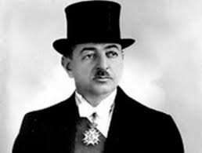
ДРАгиша Цветковић
Драгиша Цветковић (Ниш, 15. јануар 1893 — Париз, 18. фебруар 1969) је био југословенски новинар, политичар и председник владе, у више наврата градоначелник Ниша. Био је члан Народне радикалне странке и Југословенске радикалне заједнице и председник режимског Југословенског радничког синдиката (Југорас). Кнез Павле Карађорђевић га је поставио на место председника министарског савета уместо Милана Стојадиновића. Са Влатком Мачеком је постигао споразум о оснивању Бановине Хрватске. Драгиша Цветковић је и сам учествовао у Балканском рату. Једно време живео је у Швајцарској и Француској где је прихватао српске рањенике, студирао медицину и технику, да би 1934. године завршио студије права у Суботици. Дошавши из Европе у Србију Драгиша Цветковић бацио се на реформе. О томе сведоче његови говори и документа из скупштине, где се борио за решавање социјалних проблема, минималних надница, колективних уговора, смањивање дажбина, презадужености сељака. Био је оштар критичар послодаваца, тражио је скраћивање радног времена, ограничено ангажовање дечје радне снаге и повластице за инвалиде. Подигао је много инвалидских домова и формирао берзе рада. У три мандата био је градоначелник Ниша. Министар вера постао је 1928. године, да би по увођењу диктатуре 6. јануар 1929. године остао без обе функције. У листу „Нишка слободна трибина“, који је сам покренуо, писао је против диктатуре, због чега је хапшен, а лист забрањен. Важан потез повукао је 1934. године, када је у својој вили на брду Горица у Нишу окупио опозициону елиту Југославије, на тајни договор о уједињењу свих странака сличних политичких програма. Тако је створена Југословенска радикална заједница (ЈРЗ), која је победила на изборима 1935. године. После тих избора, још једном је био градоначелник Ниша, председник посланичког клуба ЈРЗ, министар социјалне политике и народног здравља и в. д. министара за физичко васпитање народа, а кратко, заменик министра правде и све то у влади Милана Стојадиновића у периоду 1935—1939. године.

Slide 11
Парламент у време сфрј
Априла 1945, Антифашистичка скупштина народног ослобођења Србије мења име у Народна Скупштина Србије. Скупштина се даље звала: Народна скупштина Народне Републике Србије (од фебруара 1946. до априла 1963); Скупштина Социјалистичке Републике Србије (од априла 1963. до септембра 1990); Скупштина Републике Србије (од септембра 1990. до јануара 1991) и Народна скупштина Републике Србије од јануара 1991. године. Први закон о избору народних посланика донела је Народна скупштина НРС јула 1946. године. На истом заседању донет је и Закон о Уставотворној скупштини НРС. Први скупштински пословник донет је на априлском заседању АСНОС-а 1945. године. На истом заседању донет је и Закон о заклетви народних посланика Народне скупштине Србије и конституисана су четири скупштинска одбора. Први закон о избору народних посланика донела је Народна скупштина НРС јула 1946. године. На истом заседању донет је и Закон о Уставотворној скупштини НРС. Први скупштински избори у Србији после Другог светског рата одржани су 10. новембра 1946. године. Били су то избори за Уставотворну скупштину НРС.

Slide 12
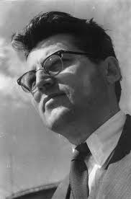
Добрица ћосић
Добрица Ћосић је рођен 29. децембра 1921. године у селу Велика Дренова, код Трстеника. Школовао се у средњој Пољопривредној школи у Александровцу жупском, али је прекинуо школовање за време Другог светског рата, матурски испит је положио 16. октобра 1942. у Средњој пољоприведној школи у Ваљеву. Касније је завршио Вишу политичку школу „Ђуро Ђаковић“. У току Народноослободилачке борбе био је политички комесар у Расинском партизанском одреду, уредник листа „Млади борац“ и члан Покрајинског комитета СКОЈ-а за Србију. После ослобођења је био члан АГИТПРОП-а Централног комитета КП Србије, а републички и савезни посланик био је 12 година. За посланика је први пут изабран 1945. године, добивши око 6.800 гласова, испред кандидата Земљорадничке странке са 4.000 и кандидата Демократске странке са 3.000 гласова. Први Ћосићеви прозни радови нису скренули нарочиту пажњу књижевне критике. У домаћу и светску књижевност улази 1951. године са својим првим делом „Далеко је сунце“. Охрабрен почетним књижевним успехом, Ћосић почиње упорно и истрајно да ради на упознавању модерне домаће и европске прозе и филозофске и социолошке научне мисли, што му је омогућило да својим будућим делима доспе у врх српске књижевности и да значајно преграничи националне међе. Тако од 1951. године Добрица Ћосић постаје слободан уметник, књижевник који је написао култне романе: „Корене“, „Деобе“, „Време смрти" (тетралогија), „Време зла“ ("Грешник“, „Отпадник“, „Верник“), „Време власти“, али и многе друге. Од 14. фебруара до 26. априла, Добрица Ћосић је, као члан државне делегације, био сапутник председнику Југославије Јосипу Брозу Титу на броду „Галеб“ којим су обилазили афричке земље. Године 1968. отвара питање Косова и Метохије чиме изазива пажњу чланова из ЦК. Постао је један од најпознатијих опозиционара Јосипу Брозу Титу после размимоилажења са њим. Добрица Ћосић године 1970. постаје члан САНУ. Од 1969. до 1972. био је председник Српске књижевне задруге. Године 1984. основао је Одбор за одбрану слободе мисли и изражавања који је устајао у заштиту разних противника социјалистичке Југославије. Први председник СРЈ одлуком Савезне скупштине постаје 15. јуна 1992. године, а смењен је годину дана касније (1. јуна 1993.) гласањем оба већа Савезног парламента. Преминуо је 18. маја 2014. у својој кући у Београду у 93-ој години. Одликован је Орденом заслуга за народ са сребрним зрацима, Орденом братства и јединства са сребрним венцем и Орденом за храброст. Добрица Ћосић је први добитник Нинове награде 1954. за роман Корени, а други пут био је њен лауерат 1961. године за трилогију Деобе. Уз Оскара Давича и Живојина Павловића, један је од тројице књижевника који су ову награду добили више пута.

Slide 13
Парламентаризам након сфрј
Први вишестраначки избори за народну скупштину Србије после Другог светског рата одржани су 9. и 23. децембра 1990. године на основу одлуке Народне скупштине Србије о расписивању избора и претходно донетих закона о избору народних посланика и о изборним јединицама. После догађаја од 5. октобра 2000, када је званично потврђена победа др Војислава Коштунице над Слободаном Милошевићем на изборима за председника Савезне Републике Југославије, Скупштина Србије донела је 9. октобра 2000. године Закон о избору народних посланика. По њему, цела Србија је једна изборна јединица. Изборна листа могла је бити потврђена кад је својим потписом подржи најмање 10.000 бирача.

Slide 14
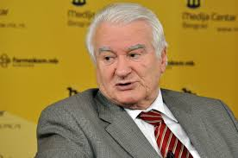
Драгољуб мићуновић
Драгољуб Мићуновић је рођен у Мердарама 14. јул 1930. Он је филозоф и политичар, на ванредним парламентарним изборима 2016. године изабран је за народног посланика. Драгољуб Мићуновић је члан посланичке групе Демократске странке у Скупштини Србије, тренутни је председник политичког савета Демократске странке. Године 1968. био један од организатора студенстких демонстрација у Београду, због чега је био хапшен, циљ организатора студенстких демонстрација била је борба против тзв. црвене буржоазије и политичка борба за успостављање већег комунизма тј. стаљинизма. Почетком 1975. године, заједно са још седам професора, удаљен са београдског Филозофског факултета због „политичке неподобности“. Наредних неколико година провео је у Немачкој где се политички формира као демократа. У СФР Југославију се вратио 1983. године и у наредном периоду учествовао је у Одбору за одбрану слободе мисли и изражавања који је деловао на простору бивше Социјалистичке Федеративне Републике Југославије. Један од оснивача Института за филозофију и друштвену теорију Универзитета у Београду. Године 1989. учествовао у обнављању рада Демократске странке, а фебруара 1990. године изабран за председника ДС. Децембра исте године, на првим вишестраначким изборима, изабран је за посланика у Скупштини Србије. Две године касније, 1992, постаје посланик и у Већу република Скупштине СР Југославије. Године 1994. смењен са места председника Демократске странке. Тако је дошло (1996) до формирања нове странке под називом Демократски центар, и Мићуновић постаје лидер те странке. Исте године, у новембру, постаје посланик на листи опозиционе коалиције „Заједно“ у Већу грађана Скупштине СР Југославије. Крајем 1999. Мићуновић је био један од иницијатора уједињења српских опозиционих странака у један блок. То ће, у јануару 2000. године, довести до стварања ДОС-а (Демократска опозиција Србије). Када је ДОС у октобру 2000. дошао на власт, Мићуновић постаје председник Већа грађана Скупштине СР Југославије. А фебруара 2003. године, након укидања Савезне Републике Југославије, изабран је за председника Скупштине Србије и Црне Горе. Новембра 2003. био је председнички кандидат ДОС-а на неуспелим изборима за председника Србије, где је у првом кругу добио мање гласова од кандидата Српске радикалне странке Томислава Николића. Децембра исте године, на ванредним изборима за Скупштину Србије, изабран је за посланика у српском парламенту. Почетком 2004. постаје посланик и у Скупштини Србије и Црне Горе. Поново је изабран за посланика у српском парламенту на ванредним изборима у јануару 2007. затим у мају 2008. и мају 2012. године. Носилац је ордена италијанске звезде солидарности и Легије части.

Slide 15
ХВАЛА НА ПАЖЊИ!

